Slide 1
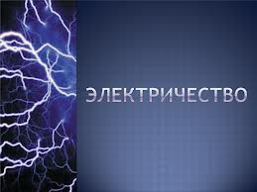
Презентацию подготовила
Семенова Ксения 1 «А» класс.

Slide 2
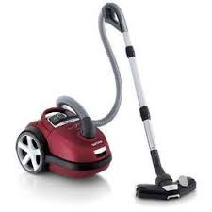
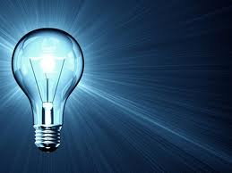
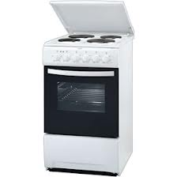
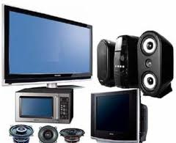
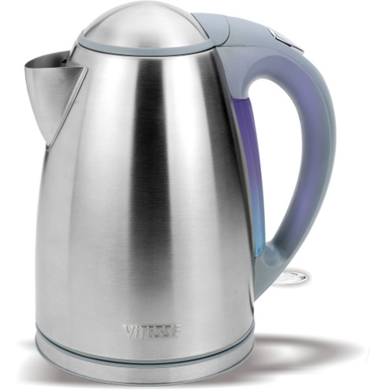
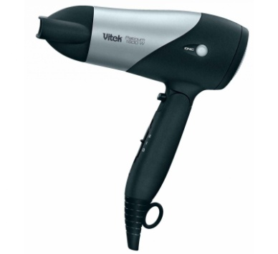
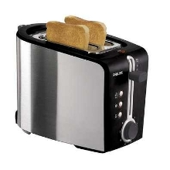

Slide 3
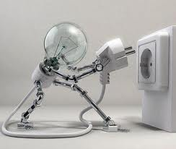
Как электричество попадает к нам домой?

Slide 4
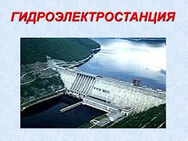
Электричество производят на электростанциях . Они бывают разные.
Это гидроэлектростанция. Она приводится в движение с помощью воды. Их строят на реках и плотинах.

Slide 5
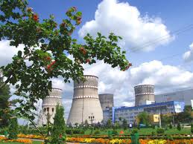
Это тепловая электростанция. Она приводится в движение с помощью горячего пара. Он вырабатывается в специальном котле. Котел похож на большую печку. Топят такой котел не дровами, а нефтью, углем или газом.

Slide 6
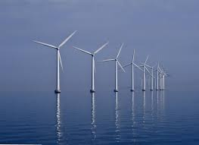
Это ветровая электростанция. На ветровых электростанциях используют силу ветра.

Slide 7
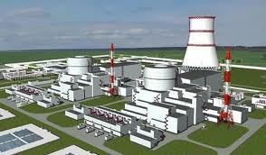
Это атомная электростанция.

Slide 8
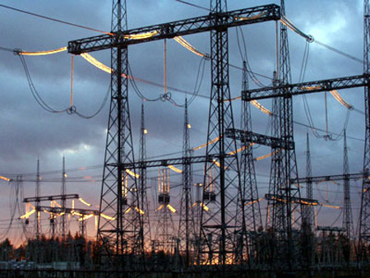
Чтобы электричество попадало к нам в дом, строят линии электропередач. Это такие столбы, к которым подвешены провода. Они находится под очень сильным напряжением. Чтобы никто, даже случайно, не мог дотронуться до проводов их подвешивают очень высоко. По этим проводам электричество бежит к нам домой.

